Slide 1
Notes:
Hương Thảo – Zalo 0972.115.126. Các nick khác đều là giả mạo

Slide 3
Em biết làm những đồ chơi nào?
Notes:
Hương Thảo – Zalo 0972.115.126. Các nick khác đều là giả mạo

Slide 4
Thứ sáu ngày 17 tháng 11 năm 2023
Tiếng Việt:
LÀM THỎ CON BẰNG GIẤY
Lâm Anh tổng hợp
1.Luyện đọc thành tiếng.

Slide 5
Mắt dõi
Tay dò
Tai nghe

Slide 6
Chia đoạn
Đoạn 1: Từ đầu …..Giấy màu (1 tờ).
Đoạn 2: Còn lại

Slide 7
a.Luyện đọc từ khó:
nét đứt
trang trí
vui sướng
b.Luyện đọc câu khó:
Dùng hồ dán hai mép của mỗi hình chữ nhật để tạo đầu thỏ và thân thỏ.

Slide 8
Luyện đọc trong nhóm
Yêu cầu
Phân công đọc theo đoạn.
Tất cả thành viên đều đọc.

Slide 9
Thứ sáu ngày 17 tháng 11 năm 2023
Tiếng Việt:
LÀM THỎ CON BẰNG GIẤY
Lâm Anh tổng hợp
1.Luyện đọc thành tiếng.
2.Luyện đọc hiểu.

Slide 10
1. Dựa vào bài đọc, cho biết cần chuẩn bị những đồ vật nào để làm thỏ con bằng giấy?
băng dính
bút chì
hồ dán
kéo
giấy trắng
bút màu
giấy màu
kim chỉ

Slide 11
2. Để làm được thỏ con bằng giấy, cần phải thực hiện những bước nào? Nêu hoạt động chính trong mỗi bước?
Bước | Tên bước và các hoạt động chính
1
2
3
Cắt: cắt hai hình chữ nhật để làm đầu thổ, thân thỏ; cắt hình tai thỏ từ giấy trắng, sau đó gấp theo đường kẻ nét đứt, cắt để từ giấy màu.
Dán: dùng hồ dán hai mép của mỗi hình chữ nhật để tạo đầu thỏ và thân thỏ, dán tại thỏ, đầu thỏ, thân thỏ với nhau, sau đó dán lên đế.
Vẽ: dùng bút màu vẽ trang trí tại thở; dùng bút màu vẽ mắt, râu, mũi, miệng ở đầu thỏ và tay ở thần thỏ.

Slide 12
Đế: bộ phận gắn liền với phần dưới của vật, giữ cho vật đứng vững.
Notes:
“Có một số trường, họ sẽ ghép phần giải thích nghĩa của từ trong mục đọc đoạn luôn, nhưng vì mỗi trường sẽ thống nhất 1 quy trình riêng, ý tưởng dạy riêng, nên em để phần giải thích nghĩa ở đây (GV kéo slide lên sau các đoạn theo quy trình trường mình giúp em nhé!)”

Slide 13
3. Dựa vào bài đọc, trình bày 1-2 bước làm thỏ con bằng giấy.

Slide 14
4. Giới thiệu về chú thỏ con bằng giấy được nói đến trong bài đọc.
Gợi ý:
Chú thỏ được làm bằng nguyên liệu gì?
Hình dáng ra sao? kích thước thế nào?
Chú thỏ bằng giấy gồm những bộ phận gì?
Để làm chú thỏ cần thực hiện mấy bước?
Mỗi bước cần làm gì?

Slide 15
Bài đọc hướng dẫn cách làm ra chú thỏ con từ giấy. Đây là món đồ chơi thú vị và thể hiện được sự sáng tạo của người làm.

Slide 16
Thứ sáu ngày 17 tháng 11 năm 2023
Tiếng Việt:
LÀM THỎ CON BẰNG GIẤY
Lâm Anh tổng hợp
1.Luyện đọc thành tiếng.
2.Luyện đọc hiểu.
3.Luyện đọc lại.

Slide 17
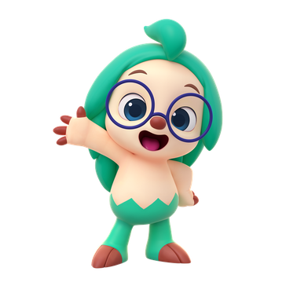
Đọc trôi chảy toàn bài, ngắt nghỉ câu đúng, chú ý câu dài. Đọc diễn cảm các lời thoại với ngữ điệu phù hợp.

Slide 18
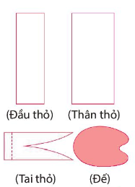
Cách làm
Bước 1. Cắt
- Cắt hai hình chữ nhật từ 2 tờ giấy trắng để làm đầu thỏ, thần thỏ.
+ Hình thứ nhất: rộng 10 cm, dài 25 cm.
+ Hình thứ hai: rộng 15 cm, dài 25 cm.
- Cắt hình tai thỏ từ giấy trắng, sau đó gấp theo đường kẻ nét đứt (như hình bên).
- Cắt đế từ giấy màu (như hình bên).
Bước 2. Dán
- Dùng hồ dán hai mép của mỗi hình chữ nhật để tạo đầu thỏ và thân thỏ.
- Dán tai thỏ, đầu thỏ, thân thỏ với nhau, sau đó dán lên đế.
Bước 3. Vẽ
- Dùng bút màu vẽ trang trí tai thỏ.
- Dùng bút màu vẽ mắt, râu, mũi, miệng ở đầu thỏ.
Vậy là Hà đã có một chú thỏ con đáng yêu bằng giấy để tặng Hoa trong ngày sinh nhật. Hi vọng Hoa sẽ vui sướng đón nhận món quà của bạn.

Slide 19
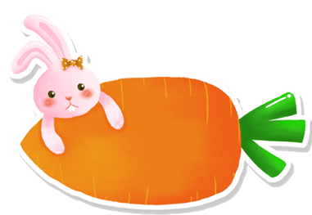
Đội 1
Đội 2
Notes:
NHẬP ĐIỂM KHI TRÌNH CHIẾU

Slide 20
Vận dụng
Em hãy nêu các bước để làm đồ chơi khác bằng giấy mà em thích

